Slide 1
Menedékház a Lámatóhoz
Ökoturisztikai vállalkozás

Slide 2
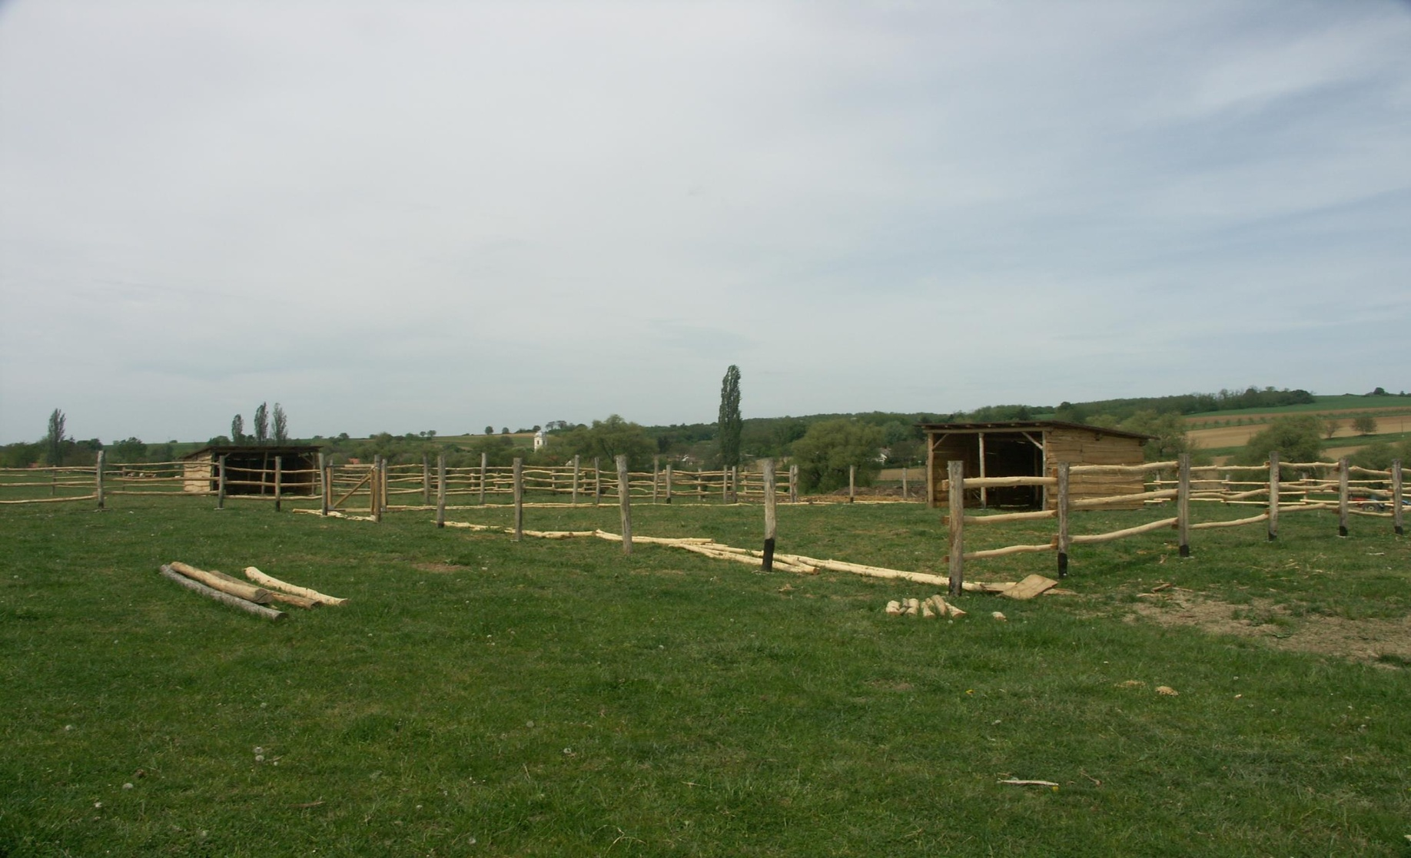
Kezdetek : 2014.
35. 2013. ( IV.22) Helyi Vidékfejlesztési Stratégiák LEADER
Notes:
35/2013.(IV.22) Helyi Vidékfejlesztési Stratégiák LEADER

Slide 3
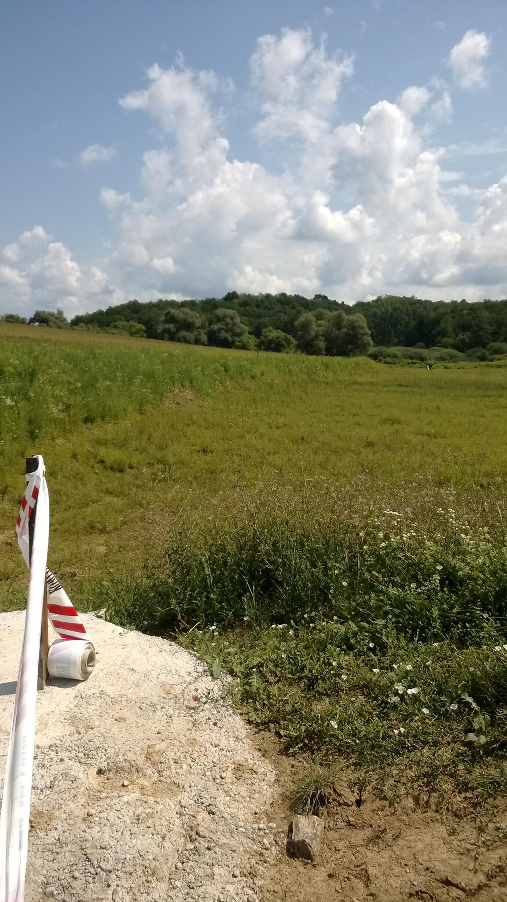
Kezdetek 2. 2014.

Slide 4
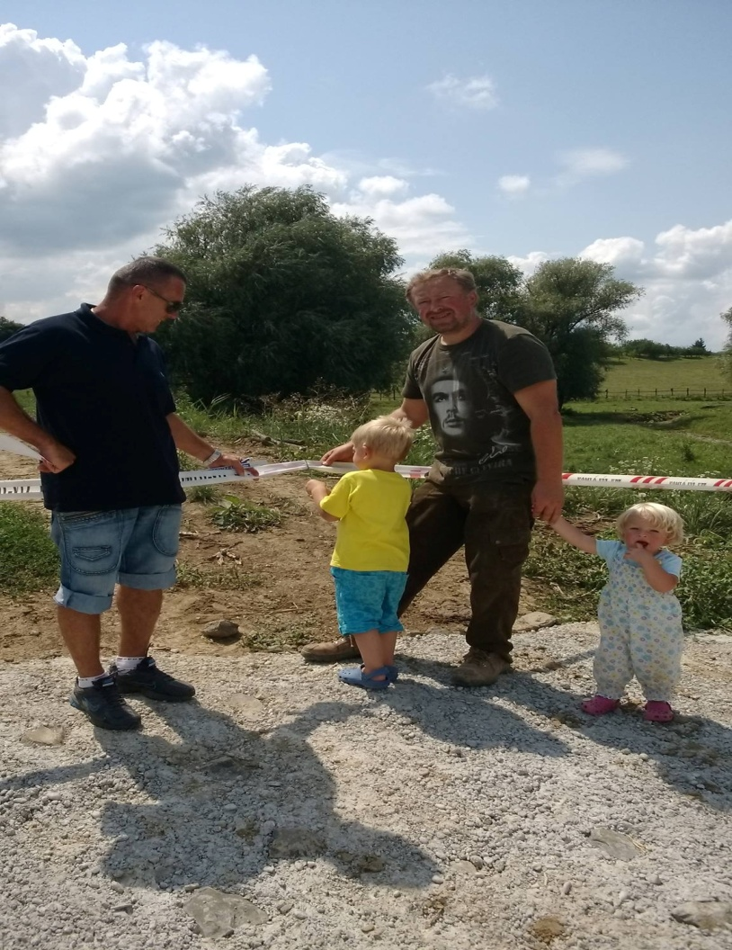
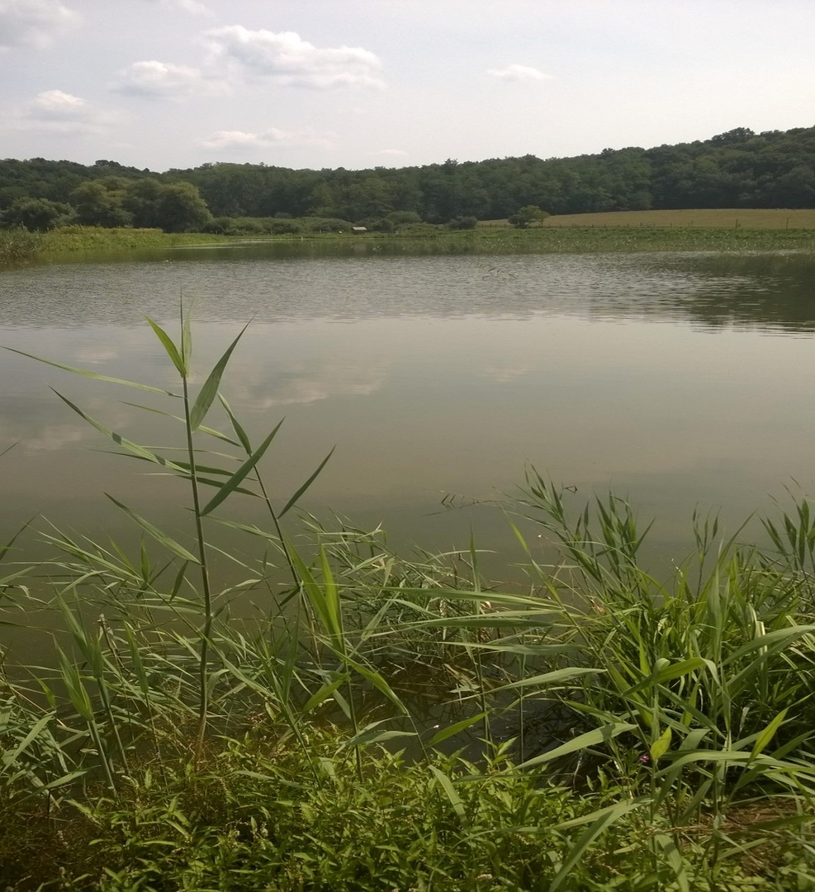
Kezdetek 3. 2015.

Slide 5
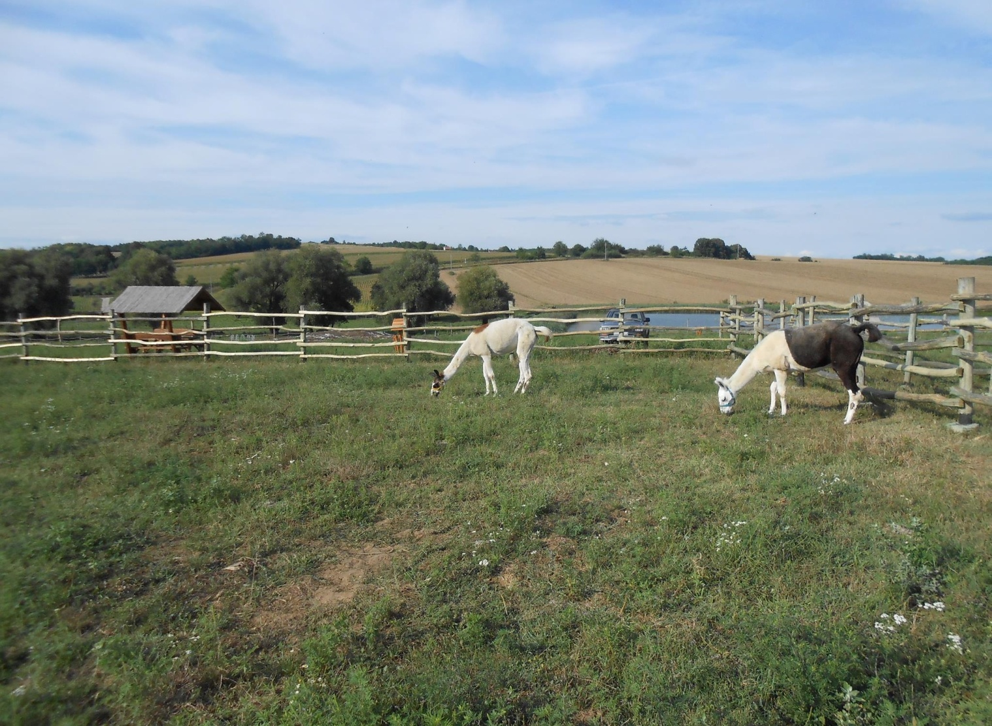
Kezdetek 5.

Slide 6
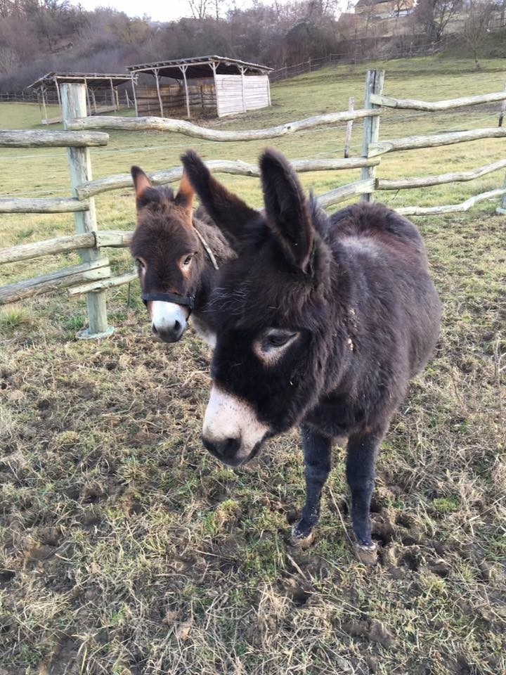
Kezdetek 6.
Póni és szamarak is
Notes:
Póni és szamarak is

Slide 7
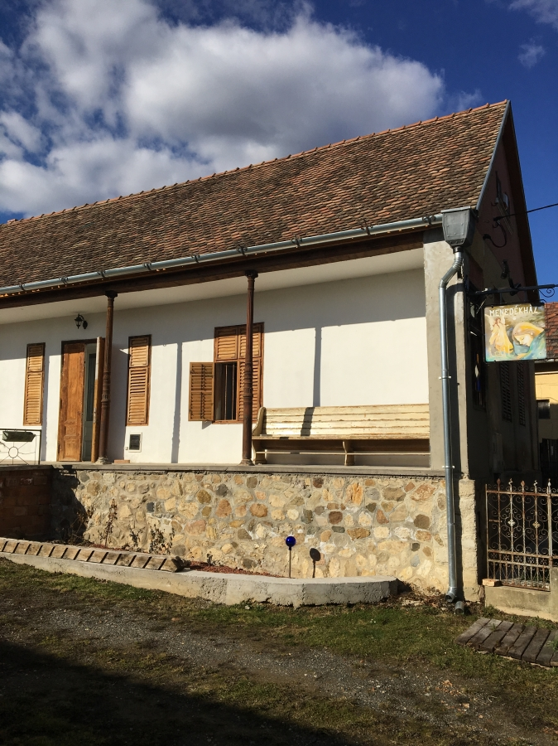
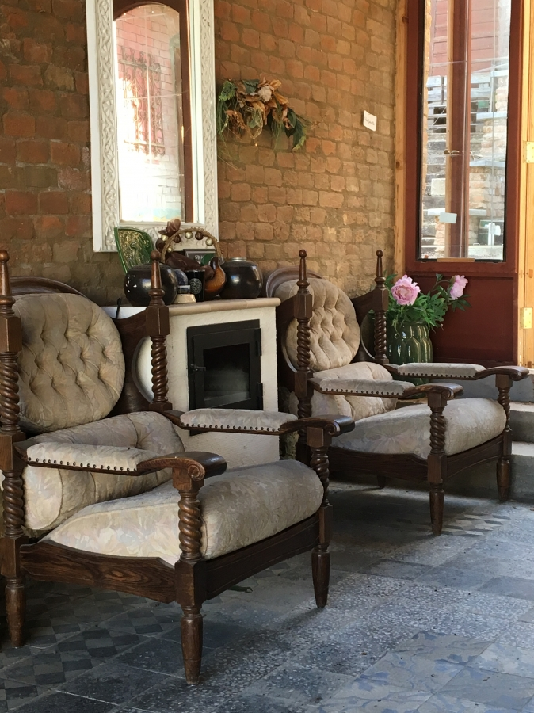
A történet folytatódik, 2016

Slide 8
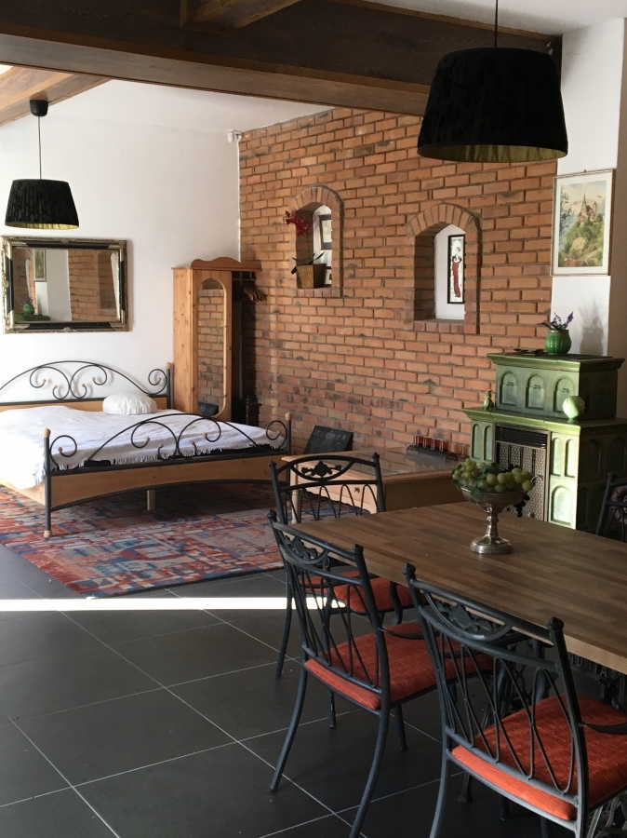
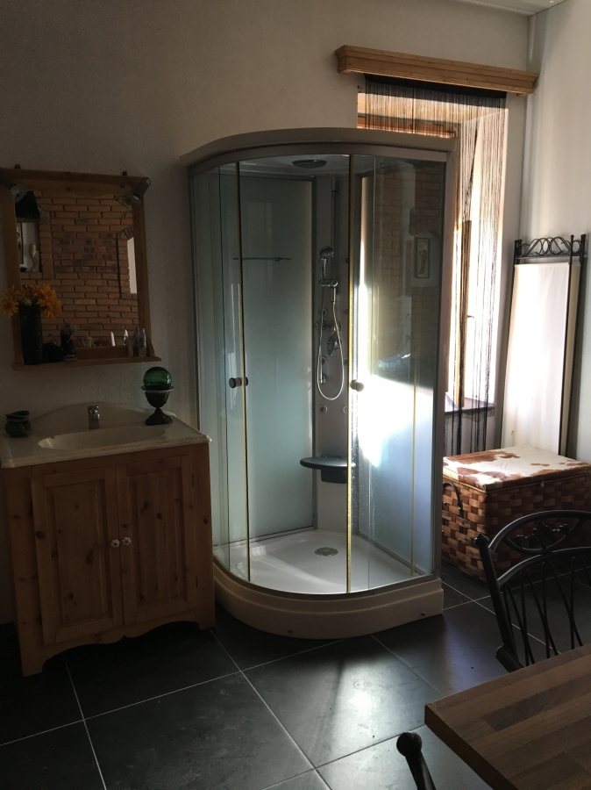
Menedékház
Szegedi ház eklektikus felújítása
Notes:
Szegedi ház eklektikus felújítása

Slide 9
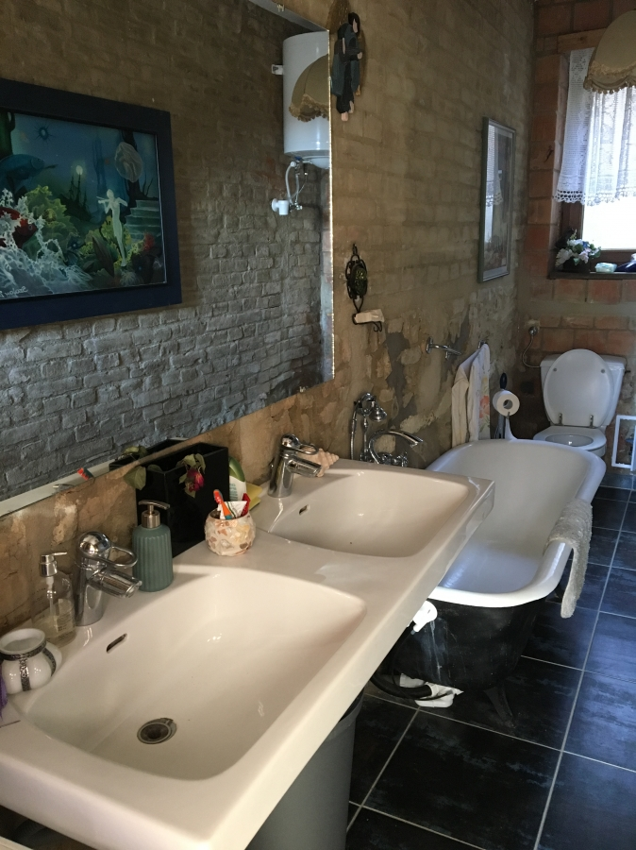
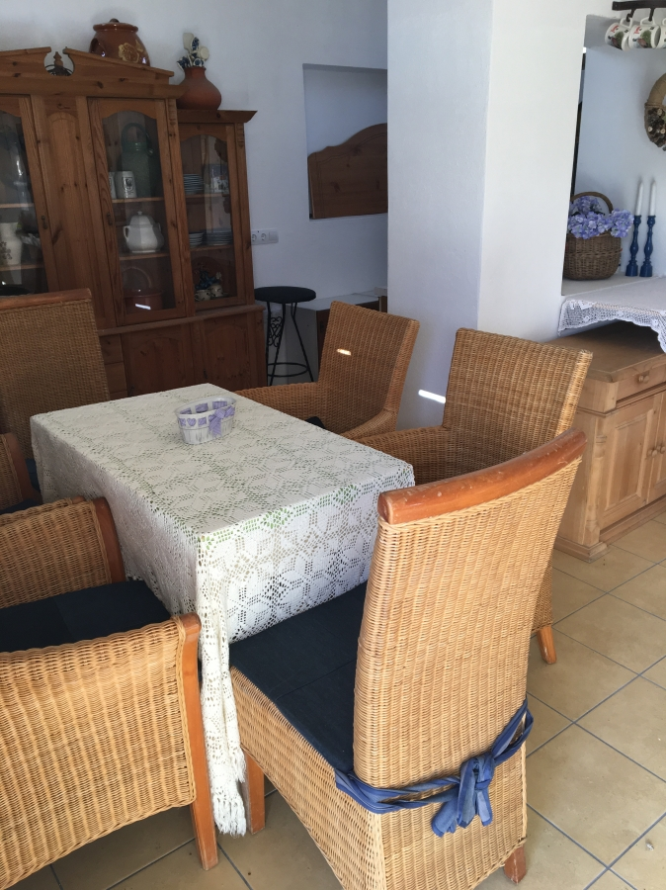
Menedékház

Slide 10
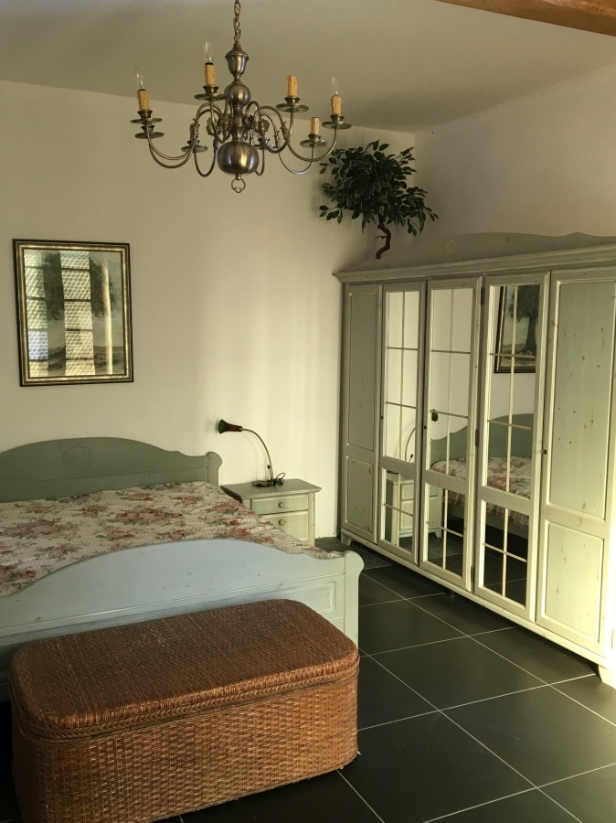
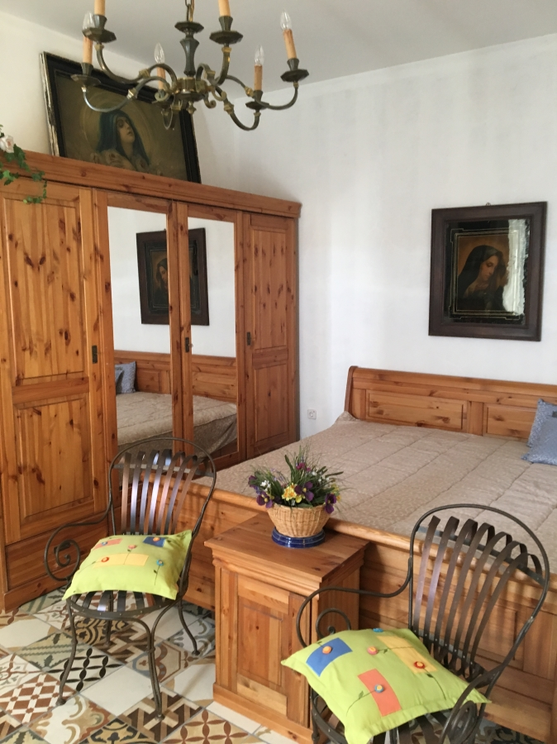
Menedékház

Slide 11

Menedékház a Lámatóhoz közös vállalkozás

Slide 12
Ökoturisztika, csomagajánlatok
lamato.hu
élménycsomagok, kirándulások szervezése
a weblapon előre összeállítható nyaralás
15 féle program: rövidebb-attrakciók, hosszabb túrák
kuriózum programok, mint a kutyás szarvasgomba keresés, zoológiai program vagy a láma trekking
minden vendégéjszakához korlátlan horgászat tartozik
Recepció mellett: Boltocska- helyi termékekkel
Tv, Wifi nincs! Madárdal van!

Slide 13
Marketing
Erős marketing eszközök: direkt és indirekt marketing
Indirekt: Website, Facebook oldal, Mecseki Manna, szórólapok letétele, sportesemények támogatása – Helix úszó-szakosztály : Komló: Okleveleken , versenyfelhívásokon:logó, transzparens sporteseményeken, Haldorádó
Direkt: célcsoport megkeresése, ajánlása- barátokon keresztül
Booking, Szállás.hu stb : NEM! –csomagot ajánlunk, nem szállást

Slide 14
Célcsoport
Elsősorban budapesti/nagyvárosi értelmiség, aki a szabadba vágyik
Igényli a programokban való elmélyülést
Csendet keresők
Családok, ahol Apa pecázni szeret, de Anya ezt unja
Aki szeretne egy „szelettel a vidékből”- traktorosan, állatosan, kicsit tudományosan, és mindenképpen testközelből
További előnyeink: kiterjedt budapesti kapcsolatok

Slide 15
Ízelítő programjainkból
1. agrotúra-traktorral a földeken, lóetetés, szarvasmarhák megetetése
2. éjjeli vadles szakmai vezetéssel
3. erdő lakói túra szakmai vezetéssel
4. egykor és most
5. helyi termelők meglátogatása, bor és pálinka kóstolás
6. gombák világa: gombásztúra, gombagyűjtés a Kelet Mecsek TK-ben
7. bográcsolás-bio szürkemarha gulyás vagy halászlé
8. mindent a mézről: Méhecske túra-mézkóstolással, kaptár bemutatóval szakvezetővel
9. természetvédelem- élőhelyek- falvak
10. borban az igazság túra
Külön fizetendő:
- lovas kocsikázás Bikalra vagy Alsómocsoládra
- egynapos gyalogtúra pónival/ póni trekking
- szarvasgomba élménytúra hivatásos szakemberrel, keresőkutyával

Slide 16
Helyi termelők
Feladatunknak érezzük a helyi gazdaság élénkítését
Eszközök:
túrák szervezése helyi termelőkhöz, kézművesekhez; pl: Méhecske Túra, vagy Tan-túra…
Ezen kívül weblapunkon külön fejezet : kézművesek
Boltocskában kézműves termékek eladása a szállóvendégek részére.

Slide 17
Csatlakozz hozzánk!
Keressük:
1., A helyi termelőket, akik
- fogadnának vendégeket,
- van árukészletük, és eladnák a Boltocskában
felkerülnének a honlapra, Facebook oldalra
Ingyen biztosítjuk:
Marketing: főleg reklám, megjelenés

Slide 18
Csatlakozz hozzánk
Várjuk a vendégházzal rendelkező vendéglátókat is, akik bővíteni szeretnék a kiajánlható kínálatukat- így csatlakozhatnak vendégeik programjainkhoz, a szarvasgomba vadászatot kivéve.
Minden esetben szerződést kötünk!- külön térítés nélkül.

Slide 19
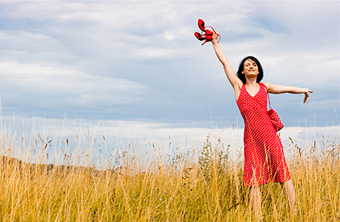
Köszönöm a figyelmet!

